Slide 1
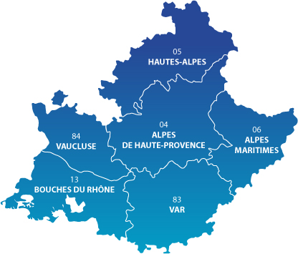
LABELS
DATES ET EVENEMENTS CLES
L’ACCUEIL DES NOUVEAUX LICENCIES C’EST DEMAIN
PARAHAND COMPETITIONS
HANDBALL INFOS REGION SUD

Slide 2
HANDBALL INFOS, EVENEMENTS ET DATES CLES

Slide 3















PRATIQUES EDUCATIVES ET MILIEU SCOLAIRE
- LES MINOTS (04 et 05 à ce jour)
- C’DU HAND 30’ d’APQ (29 mars insc école ! CTF ?)
- AAP BABYHAND et HAND A 4
- HAND’TREPRISE Caisse d’Epargne Baby
CITOYENNETE
- SERVICE CIVIQUE (valorisation, form)
- COLOSSE PÔLE (Marc, Lauriane)
- APPEL A CANDIDATURE (Violences)
FEMINISATION
- MINI MISS J3
- AAP HP ELLES
COC
- RAPPEL Mont/Desc
PRATIQUES SOCIETALES ET INCLUSION
- RRH à Antibes : 3 jours du 7 au 9 avril
- HAND’TREPRISE Caisse d’Epargne
- AAP Hand’Fauteuil Région Sud, HandEnsemble (10) et Handfit
- PARAHAND Championnats territorial, de France et Coupe de France
ARBITRAGE
- 5 SOIREES TECHNIQUES
(entraîneurs catégories jeunes, cahier des charges d’organisation) « Comment intégrer la formation des JAJ dans la formation des joueurs ? »
BEACH HANDBALL
- 6 SEANCES PORTES OUVERTES (mercredis, entre avril et mai)
- HAND’TREPRISE Caisse d’Epargne
- AAP Beach Handball
- COMPETITION : 3 sam adultes et jeunes
- 9 MAI : Inter Comités Lavandou
- 10 au 14 JUILLET : BEACH SPORT FESTIVAL à Saint Laurent du Var
LES HANDBALLS FONT LEURS JEUX
- SEMAINE OLY.PARA AVRIL
- FLAMME MAI et JUIN
- JOURNEE OLYMPIQUE 23 JUIN
- FFHB WEB SERIE
- AUTRES ?
FORMATION
- RECYCLAGE EST : 24 février
- CSR CMCD
- ARCHITECTURE 24-25 A VENIR
PPF
- CANDIDATURES masc ok, fém à venir
- INTER PÔLES
- INTER COMITES
INCROYABLE TOURNEE EN REGION SUD https://www.ffhandball.fr/evenement/incroyable-tournee

Slide 4
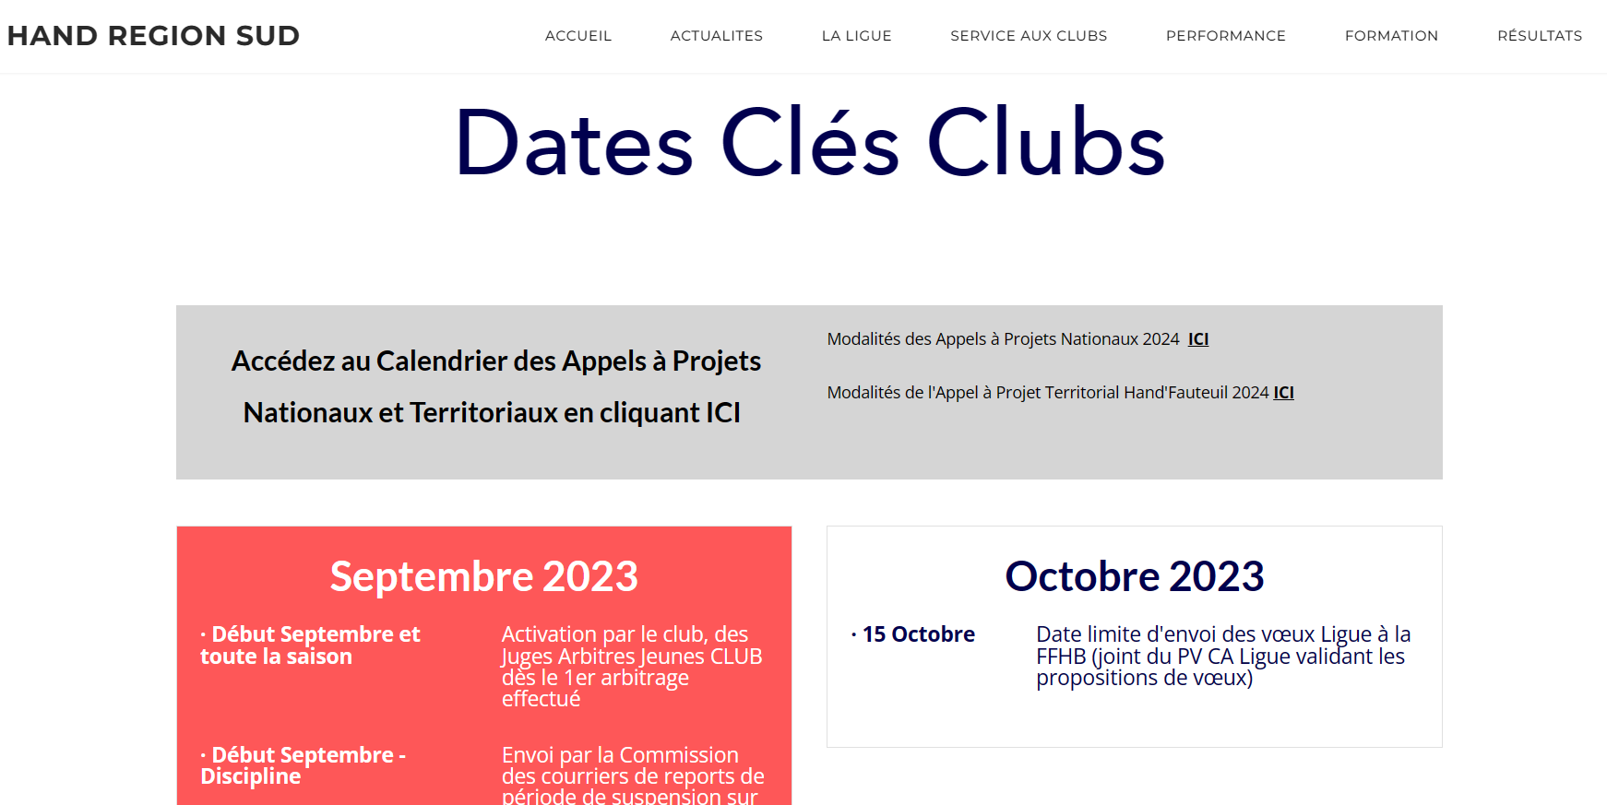
DATES CLES DES CLUBS
SITE LIGUE - HAND REGION SUD (hand-regionsud.fr)

Slide 5
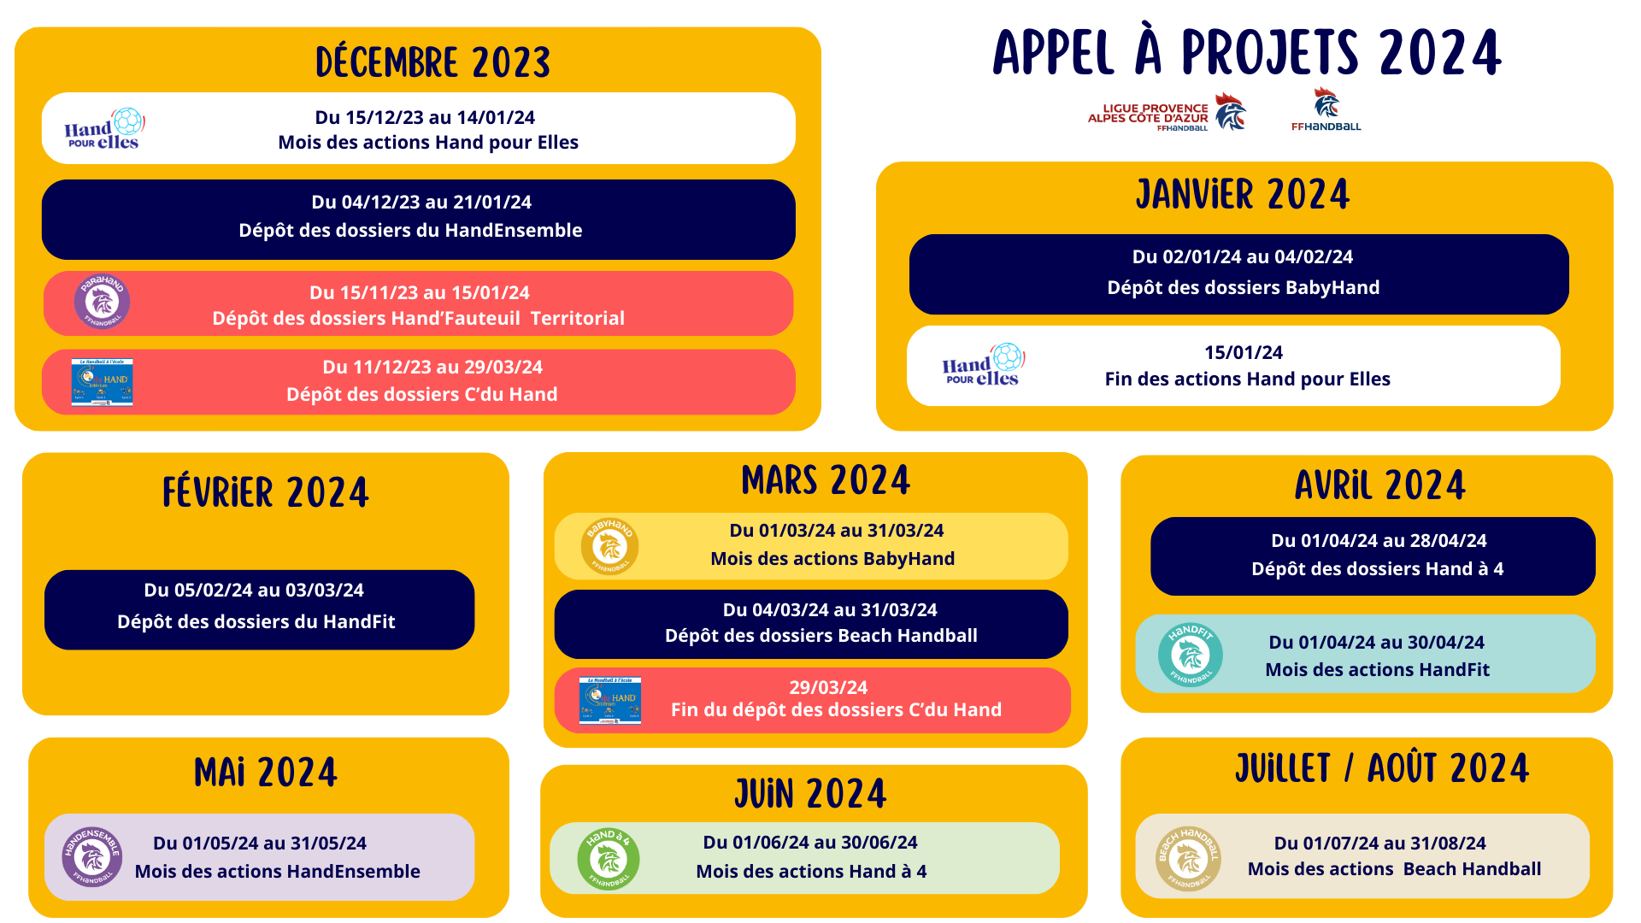

Slide 6
LABELS CLUBS
NOUVELLE CAMPAGNE

Slide 7
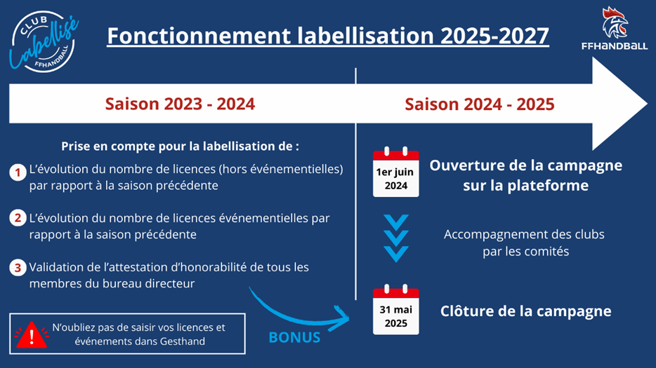









LABELS CLUB 2024-2025
9 labels, 6 indicateurs, 3 à valider
Projet asso et attestation d’honorabilité en pré requis
Quelques indicateurs vont être ajustés (%)
1 label va être modifié « Int Cit » (à confirmer)
Campagne 1er juin 2024 au 31 mai 2025
Attention : LICENCES EVENEMENTIELLES
- les saisies en cours 23/24 permettront d’avoir un Bonus
- dans les indicateurs des Labels, certaines licences évén n’étaient sont pas prises en compte (voir précision sur chaque fiche Label dans le guide). Dans l’attente du nouveau guide.
Plan de déploiement territorial :
Objectifs % Labels pour le territoire ?
Plan d’action à valider ensemble :
- Nommer au moins un référent Label par Comité
- Missionner au moins un salarié Label par Comité
- Clubs labelisés : faire un point sur ce qu’ils ont et comment améliorer, puis les contacter
- Clubs non labelisés : faire un point, identifier les manques (à part le projet associatif) puis les contacter
- Se mettre d’accord sur un timing

Slide 9
PARA’HAND COMPETITIONS
HAND’FAUTEUIL

Slide 10
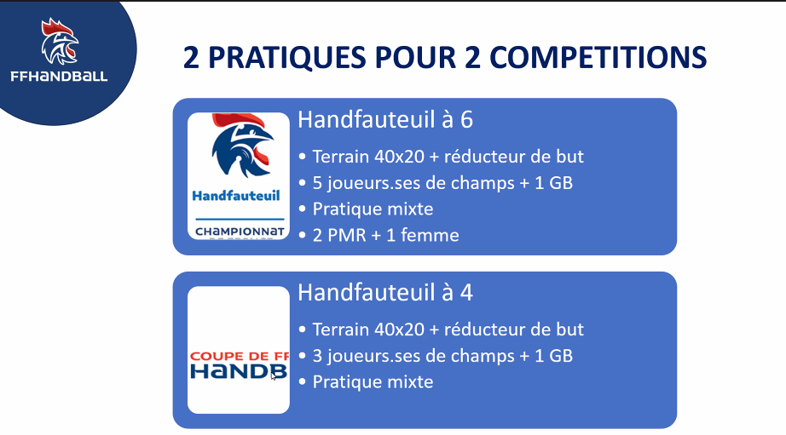


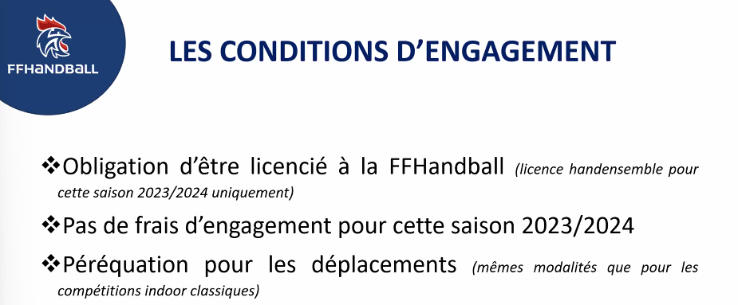
CHAMPIONNAT
DE FRANCE
COUPE DE
FRANCE

Slide 11
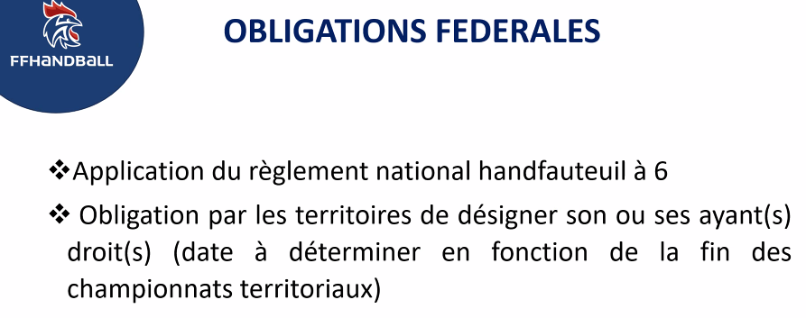

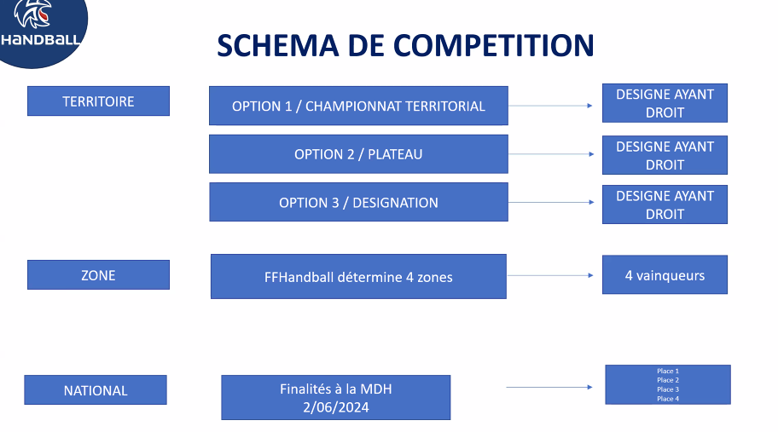
HAND’FAUTEUIL A 6

Slide 12
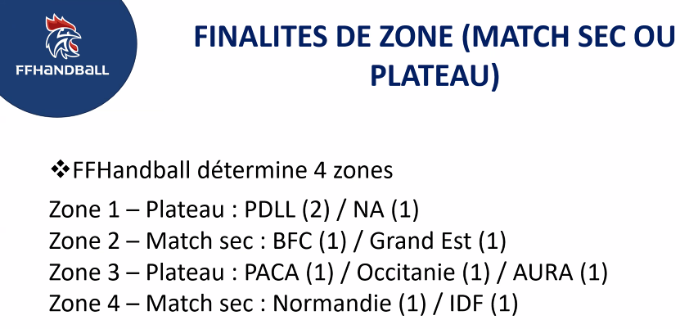
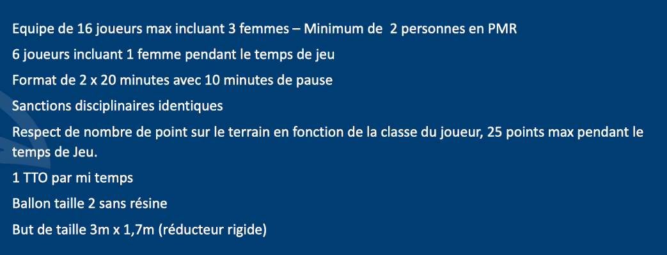
HAND’FAUTEUIL A 6
Maximum 2 pers VALIDES ou minimum 2 PMR ??

Slide 13
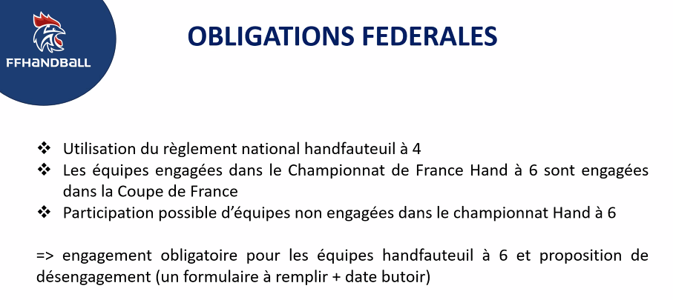
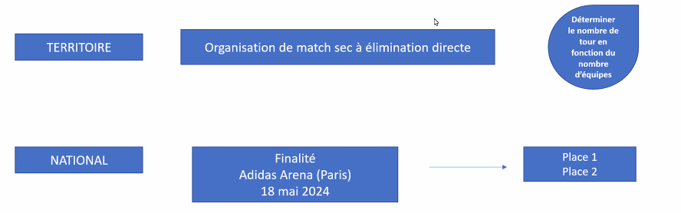
HAND’FAUTEUIL A 4

Slide 14
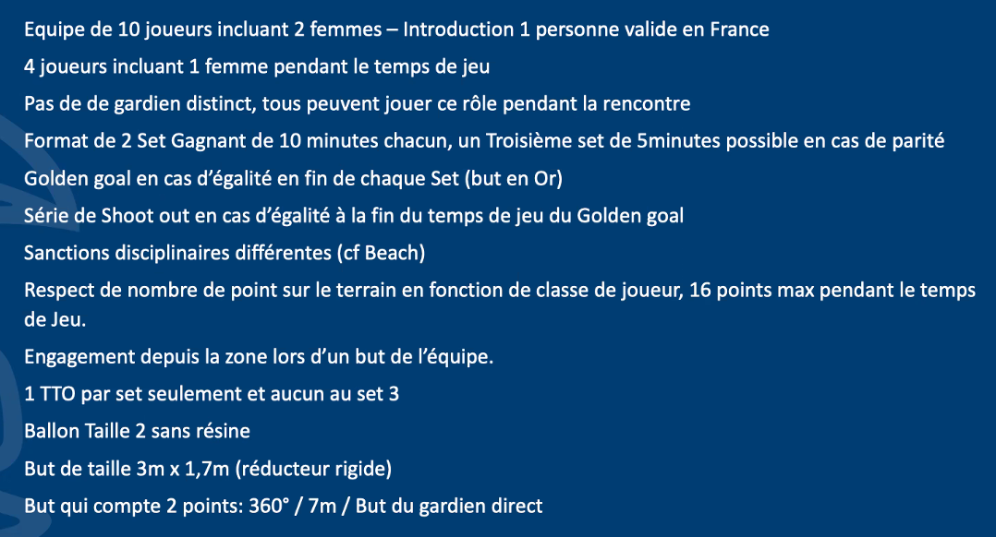
HAND’FAUTEUIL A 4

Slide 15
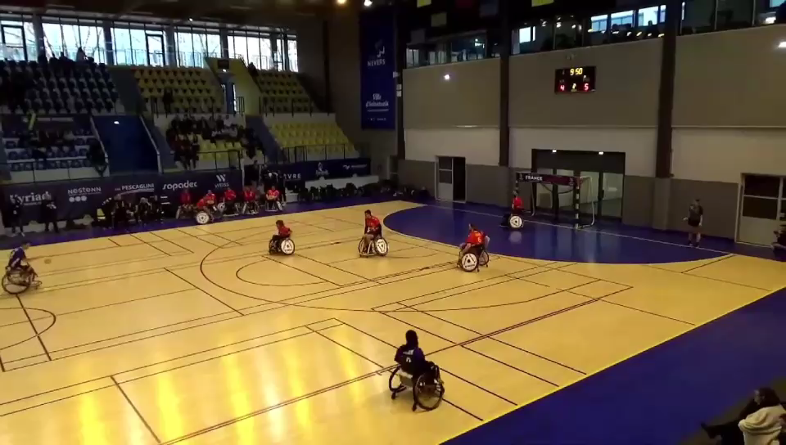
HAND’FAUTEUIL A 4

Slide 16
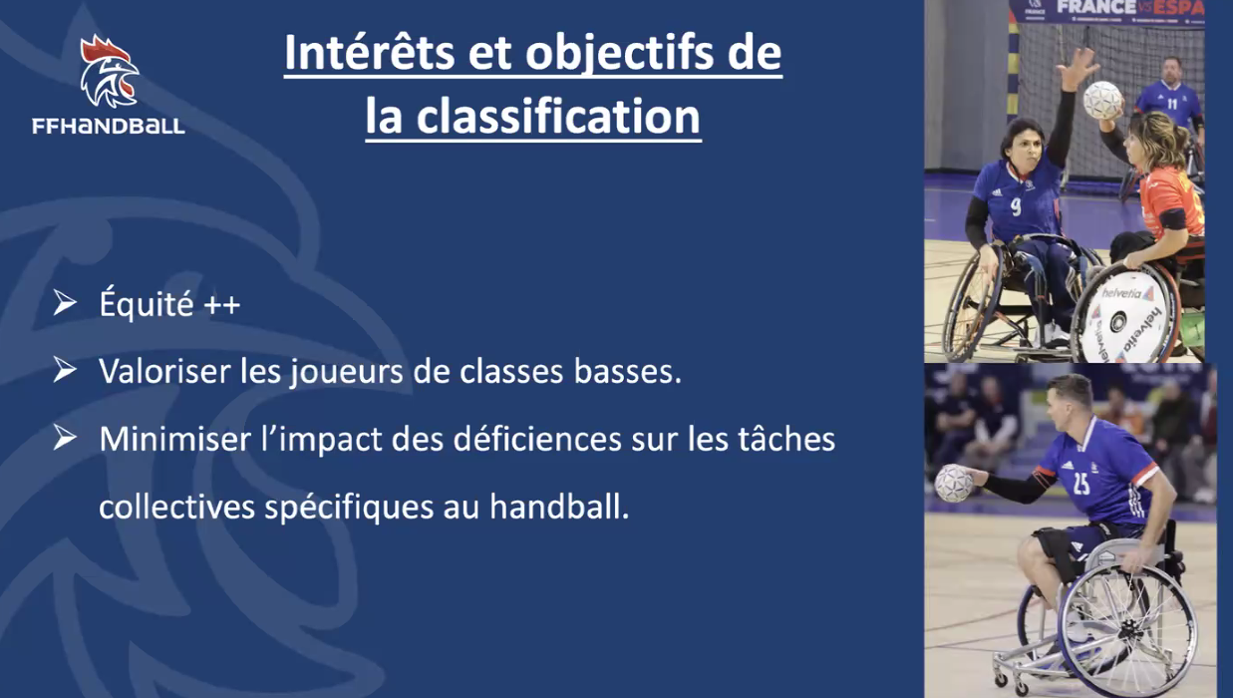
CLASSIFICATION A 6 ET A 4

Slide 17
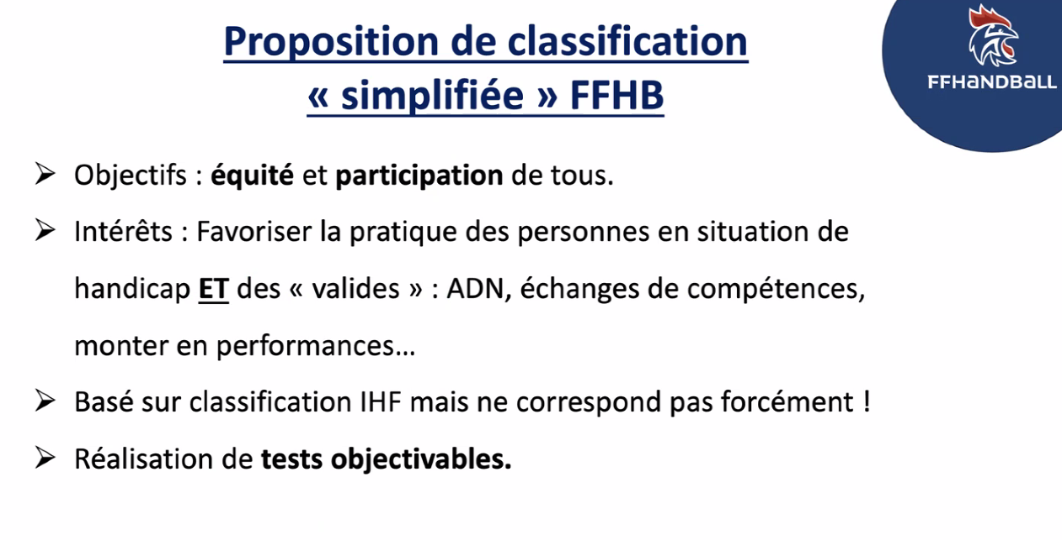
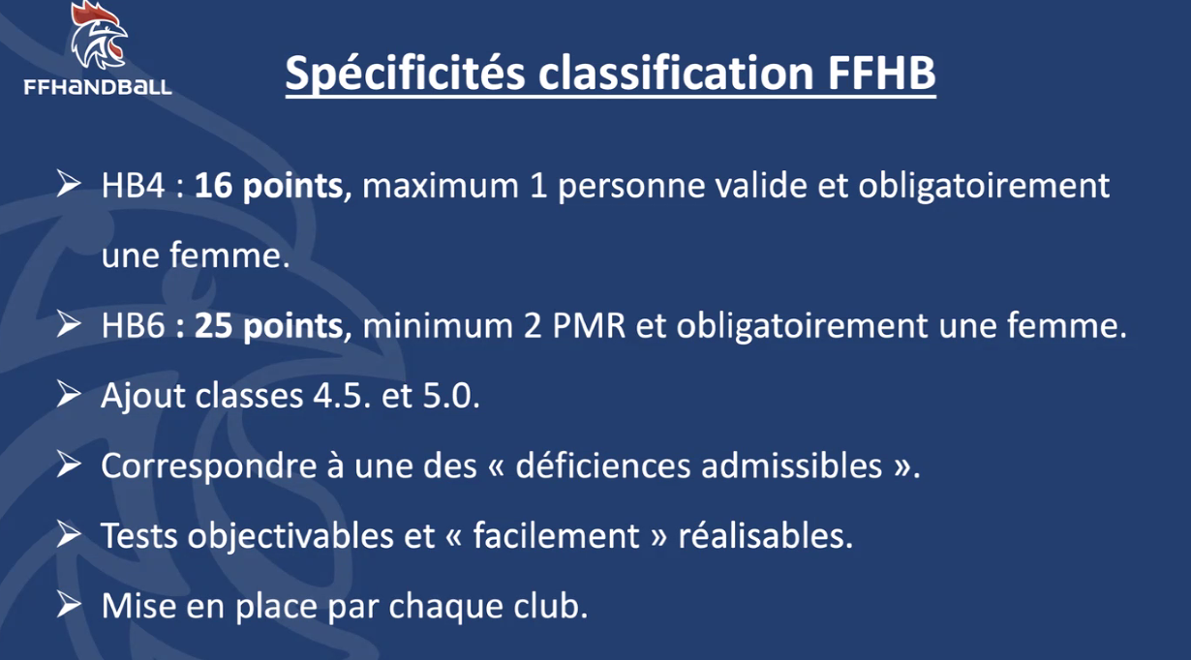
CLASSIFICATION A 6 ET A 4
Maximum 2 pers VALIDES ou minimum 2 PMR ??

Slide 18
LABELS
DATES ET EVENEMENTS CLES
L’ACCUEIL DES NOUVEAUX LICENCIES C’EST DEMAIN
PARAHAND COMPETITIONS
HANDBALL INFOS REGION SUD

